Slide 1
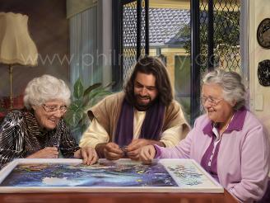
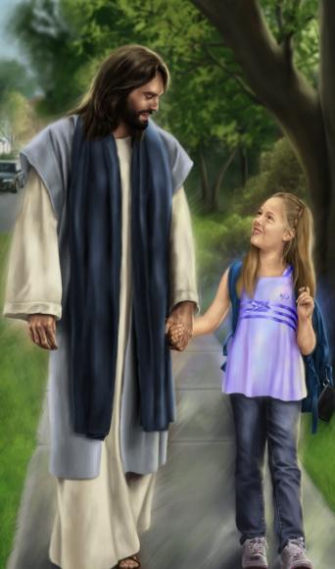
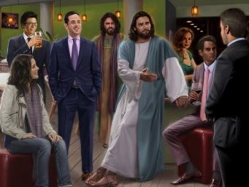
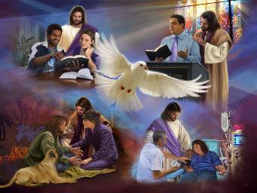
مسیح کے ساتھ جینا
سبق 11 مارچ 7 تا 13

Slide 2

"اور ان سب کے اُوپر محبت کو جو کمال کا پٹکا ہے باندھ لو" (کلسیوں 14:3)

Slide 3

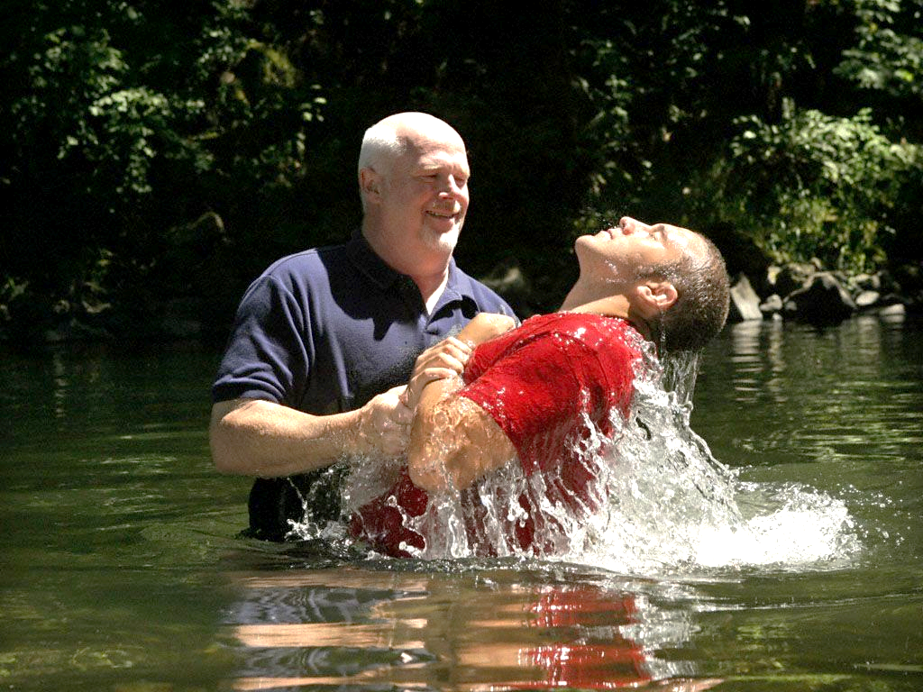
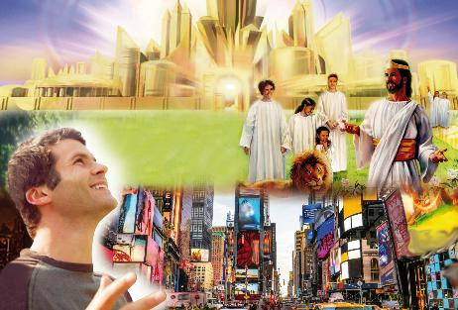





ہم نے اپنا پرانا طرز زندگی اور سوچنا چھوڑ دی ہے۔ اُس وقت سے، ہم مختلف طریقے سے رہتے ہیں اور مختلف طریقے سے سوچتے ہیں. ہم نے زمینی ذہنیت رکھنا چھوڑ دیا اور ایک آسمانی ذہنیت حاصل کر لی۔کسی بھی طریقے سے، ہمارے پرانے طریقے دوبارہ سر اٹھانے کی کوشش کرتے رہتے ہیں۔ یہی وجہ ہے کہ پولس رسول ہم پر زور دیتا ہے کہ ہم اپنی نگاہیں آسمان پر رکھیں اور زمینی چیزوں سے منہ موڑ لیں۔
جب ہم بپتسمہ کے پانی میں دفن ہوتے ہیں، تو ہم پرانی گناہ بھری زندگی کو دفن کرتے ہیں۔ جب ہم پانی میں سے باہر آتے ہیں تو ہم نئی مخلوق ہوتے ہیں۔
زمینی یا آسمانی ذہینت؟
  ہماری توجہ (کلسیوں 3: 1۔4)۔
  زمینی چیزوں کے لئے مرنا (کلسیوں 3: 5۔6)
  اپنے آپ کو آسمانی لباس پہنانا (کلسیوں3: 7۔11)
مسیح میں نئی زندگی کی خصوصیات:
  کمال کا بندھن (کلسیوں 3: 12۔14)۔
  آسمانی خوراک (کلسیوں 3: 15۔17)۔

Slide 4


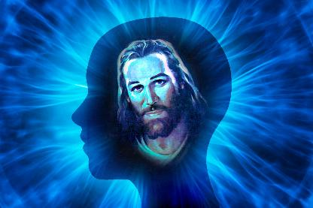
زمینی یا آسمانی ذہینت؟

Slide 5

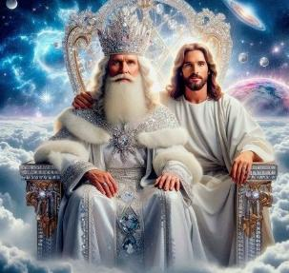
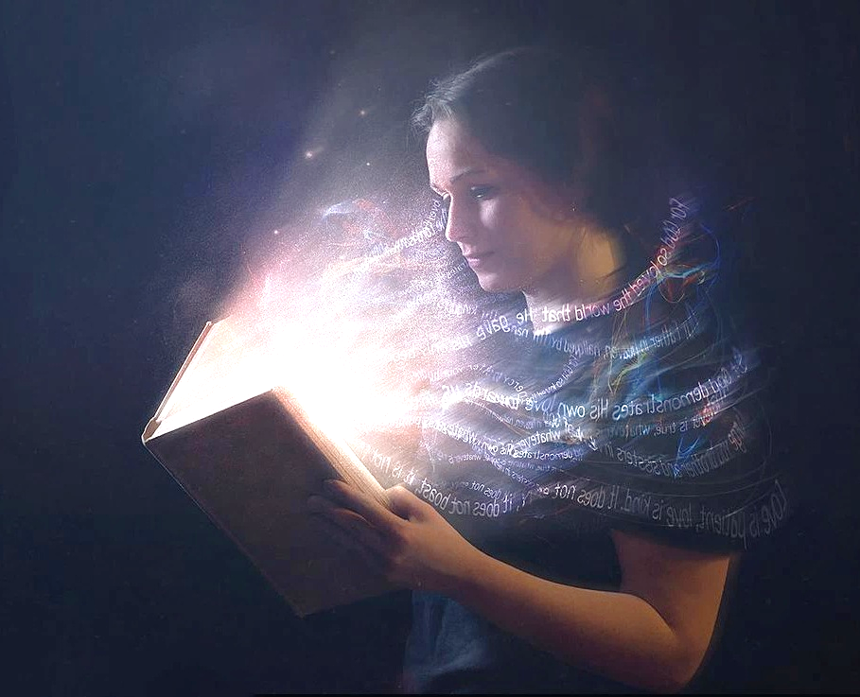
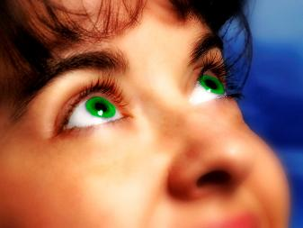
ہماری توجہ
"عالم بالا کی چیزوں کے خیال میں رہو نہ کہ زمین پر کی چیزوں کےخیال میں رہو" (کلسیوں 2:3)۔
اس استدلال (دلیل) سے شروع کرتے ہیں کہ ہم مسیح کے ساتھ بپتسمہ لے کر اُٹھائے گے ہیں (کلسیوں 12:2)پولس رسول ہم پر زور دیتا ہے کہ ہم یسوع مسیح کی اس جگہ پر پیروی کریں جہاں وہ اپنے جی اُٹھنے کے بعد گیا تھا: خُدا کاتخت (کلسیوں 1:3)۔
بلاشبہ ہم یہ جسمانی طور پر اُس وقت کر سکیں گے جب یسوع مسیح اپنی دوسری آمد کے وقت ہمیں لیجانے کے لئے آئے گا (کلسیوں4:3)۔لیکن اس دوران ہمیں اپنی نگاہیں۔۔۔۔اپنا ہدف۔۔۔آسمانی چیزوں پر رکھنا چاہئے (کلسیوں2:3)۔
یاد رکھیں ، ہم مرچکے ہیں اور ہماری زندگی مسیح کے ساتھ خُدا میں چھپی ہوئی ہے (کلسیوں3:3)۔یہاں پر جس زندگی کے بارے میں بات کی گئی ہے وہ ہم اُس وقت حاصل کرتے ہیں جب ہم مسیح کو قبول کرتے ہیں۔
لیکن اس زندگی کو، زندہ رہنے کے لئے، روزانہ پرورش کی ضرورت ہے (2کرنتھیوں 16:4)۔ ہر روز ہمیں اوپر کی چیزوں کی تلاش کرنی چاہئے، اپنی نظریں یسوع مسیح پر مرکوز کرنے سےہم ایسا کر سکتے ہیں (عبرانیوں 2:12)۔

Slide 6

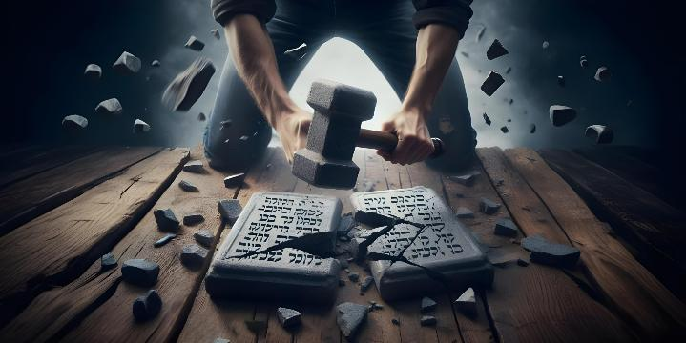




"پس اپنے اُن اعضا کو مرُدہ کرو جو زمین پر ہیں یعنی حرام کاری اور ناپاکی اور شہوت اور برُی خواہش اور لالچ کو جو بت پرستی کے برابر ہے" (کلسیوں 5:3)۔
زمینی چیزوں کے لئے مرنا
جب ہم مسیح کے ساتھ جی اُٹھے ہیں تو پھر ہم آسمانی چیزوں کے بارے میں سوچتے رہتے ہیں، ہمیں اُن چیزوں کو ختم کرنا ہے جو ہمیں اپنے اس مقصد کو حاصل کرنے میں روکاٹ کا باعث ہیں: زمینی چیزیں۔
تاکہ کوئی بھی غلط فہمی میں نہ رہے، پولس رسول نے بنیادی ستونوں کی نشاندہی کی ہے (جس کے بارے میں مزید ٹھوس نکات کے ساتھ بعد میں وضاحت کرے گا) "حرام کاری اور ناپاکی اور شہوت اور برُی خواہش اور لالچ جو بت پرستی کے برابر ہے" (کلسیوں 5:3)۔
پولس رسول کے وقت سے لے کر آج تک انسانی فطرت میں زیادہ تبدیل نہیں آئی، کیونکہ ہم ابھی تک انہی جذبات میں گھرے ہوئے ہیں جو دس احکام کے خط اور روح دونوں کی خلاف ورزی کرتے ہیں۔
اور ہمیں اپنے خیالات اور اعمال کے ساتھ ان چیزوں کو کیوں موت کے گھاٹ اُتارنا یا ترک کرنا ہے؟کیونکہ وہ "خُدا کے غضب"کو لاتی ہیں اور یہ ہماری آسمانی فطرت سے مطابقت نہیں رکھتے (کلسیوں:6:3)۔زمینی چیزوں کو مار دو اس سے پہلے کہ وہ تمہیں مار ڈالیں۔

Slide 7




"اور نئی انسانیت کو پہن لیا ہے جو معرفت حاصل کرنے کے لئے اپنے خالق کی صورت پر بنتی جاتی ہے" (کلسیوں 10:3)۔
اپنے آپ کو آسمانی لباس پہنانا
حقیقی محاورے کے انداز میں، پولس رسول نے زمینی سوچ کے پانچ ستونوں میں پانچ زمینی اعمال کا اضافہ کیا ہے جس سے بچنے کے لئے : "غصہ اور قہر اور بدخواہی اور بدگوئی اور منہ سے گالی بکنا چھوڑ دو" (کلسیوں 8:3)۔ اور چھٹے عمل کے ساتھ اس کا اختتام کرتا ہے "ایک دوسرے سے جھوٹ نہ بولو" (کلسیوں 9:3)۔
پولس رسول فرض کرتا ہے کہ ہم نے پہلے ہی "پرانی انسانیت کو اُس کے کاموں سمیت اُتار ڈالا ہے" (کلسیوں 9:3)۔ ہم اپنے گندے کپڑے اُس وقت اُتار دیتے ہیں جب ہم یسوع کو اپنے گناہوں کو دور کرنے کی اجازت دیتے ہیں (زکریاہ 4:3)۔
جب ہماری تجدید روح القدس اور کلام کے مطالعہ سے ہوتی ہے، پھر وہ رکاوٹیں جو ہمیں ایک دوسرے سے جدا کرتی ہیں ختم ہو جاتی ہیں (کلسیوں 11:3)۔
پرانے کپڑوں کو اُتار کر ہمیں "اچھے کپڑے"پہننے کی ضرورت ہے۔ ان نئے کپڑوں کو پہن کرہم مسلسل نئے بنتے جاتے ہیں،ہر روز پاکزگی میں ترقی کرتے جاتے ہیں (کلسیوں 10:3)۔

Slide 8
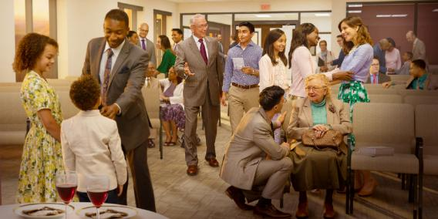

مسیح میں نئی زندگی کی خصوصیات

Slide 9
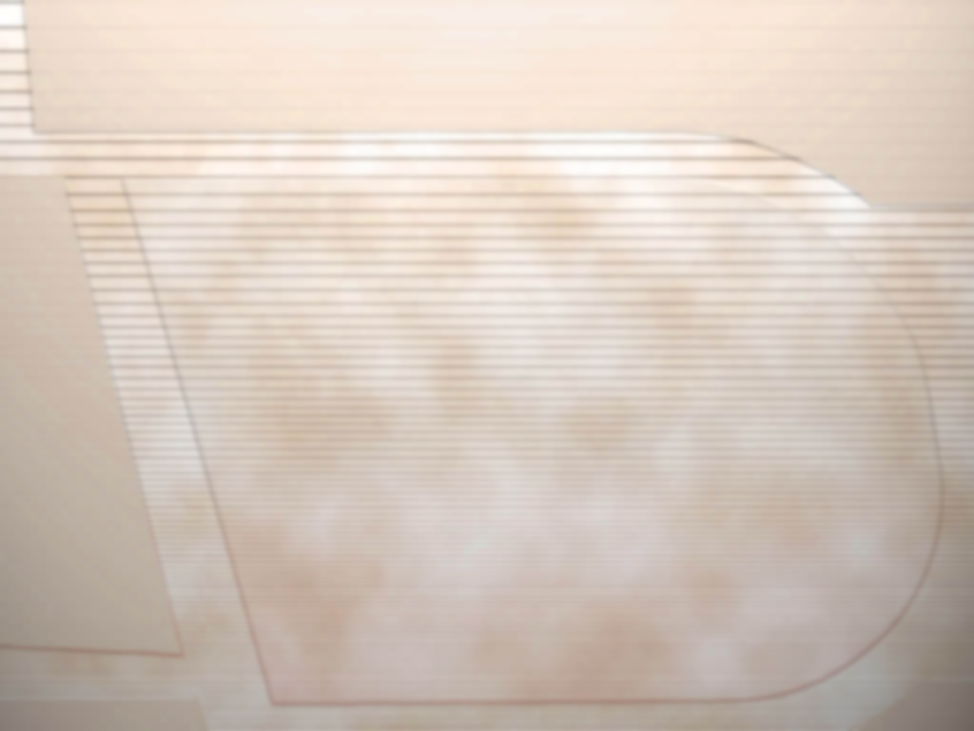
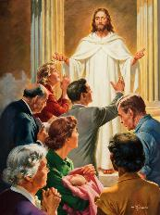

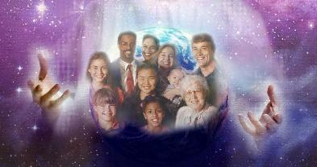
"اور ان سب کے اُوپر محبت کو جو کمال کا پٹکا ہے باندھ لو" (کلسیوں 14:3)۔
کمال کا بندھن
ہم خُدا کے چیندہ لوگ ہیں، پاک اور عزیز ہیں (کلسیوں12:3)۔ پطرس رسول کہتا ہے کہ اس سے ہم بڑے فائدہ میں رہتے ہیں اور اس سے ہم پر بڑی ذمہ داریاں لاگو ہوتی ہیں (1پطرس 9:2)۔لیکن خُداکے برگزیدوں کا رویہ کیسا ہونا چاہئے (کلسیوں 3: 12۔13)؟
4
3
2
1
فضل کے ساتھ
رحم کے ساتھ
حلیمی کے ساتھ
نرمی کے ساتھ
صبر کے ساتھ
ایک دوسرے کو برداشت کرنے کے ساتھ
اپنے آپ کو معاف کرنے کے ساتھ
7
6
5
اور یہ سب کاملیت کے بندھن کے تناظر میں: محبت (کلسیوں 14:3)۔ اور یہ ہمارے فائدے اور ذمہ داریاں ہیں:
فائدے
ذمہ داریاں
اس طرح برتاؤ کرنے سے، ہم دوسروں اور خود دونوں کے لیے ایک نعمت ہیں
ہمارا طرز عمل خدا کوجلال دینے، اودوسروں کو یسوع پر ایمان لانے اور اس کی پیروی کرنے کی ترغیب دے۔

Slide 10

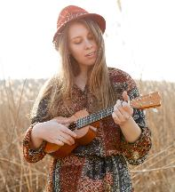
"مسیح کے کلام کو اپنے دلوں میں کثرت سے بسنے دو اور کمال دانائی سے آپس میں تعلیم اور نصیحت کرو اور اپنے دلوں میں فضل کے ساتھ خُدا کے لئے مزامیر اور گیت اور روحانی غزلیں گاؤ" (کلسیوں 16:3)۔
آسمانی خوراک
کلسیوں3: 15۔17 میں بتایا گیا کہ ہم اپنی آسمانی فطرت کی کس طرح پرورش کر سکتے ہیں۔ (اور ہمیں یہ بھی پتہ چلتا ہے کہ ہم یہ پروش تنہائی میں نہیں کر سکتے بلکہ اس کے لئے ہمیں کلیسیائی رفاقت کی ضرورت ہوتی ہے ۔
خُدا کے امن کو اپنی زندگی پر حکومت کرنے دیں
ایک جسم کے طور پر متفق رہیں
شکرگزار ہونا
بائبل کا گہرائی میں مطالعہ کرنا
جو کچھ ہم نے سیکھا ہے وہ دوسروں کے ساتھ مل کر سیکھنا
زبور، حمد، اور روحانی گیت گانا
یسوع کے نام پر سب کچھ کرنا
"گیت ایک ایسا ہتھیار ہے جسے ہم ہمیشہ حوصلہ شکنی کے خلاف استعمال کر سکتے ہیں۔ جیسے ہی ہم نجات دہندہ کی موجودگی کی روشنی کے لیے دل کو کھولیں گے، ہمیں صحت اور اس کی برکت ملے گی۔" (ایلن جی وائٹ، "منسٹری آف ہیلنگ، صفحہ 254)۔

Slide 11

"ایک مہربان، نرم مزاج، ہمدرد دل پیدا کرو، اور ان صفات کو کبھی کمزوری نہ کہو، کیونکہ یہ مسیح کی صفات ہیں، اپنے اثر و رسوخ سے ہوشیار رہو، اسے اتنا پاکیزہ اور خوشبودار کردار بننے دو کہ تمہیں اسے دوسروں میں دوبارہ پیدا کرنے میں کبھی شرمندگی نہ ہو۔جیسے پانی کے قطرے دریا بناتے ہیں، اسی طرح چھوٹی چیزیں زندگی بناتی ہیں۔ زندگی ایک دریا ہے، پُرسکون، پرسکون اور لطف اندوز، یا یہ ایک پریشان کن دریا ہے، جو ہمیشہ کیچڑ اور گندگی کو پھینکتا ہے۔ اس زندگی میں آپ اپنے آپ کو روح القدس کے نظم و ضبط کے تحت رکھ سکتے ہیں۔ روح کی تقدیس کے ذریعے آپ اس طرح مسیح کی طرح زیادہ سے زیادہ بڑھیں گے۔
EGW ( That I May Know Him , July 22)

